Slide 1
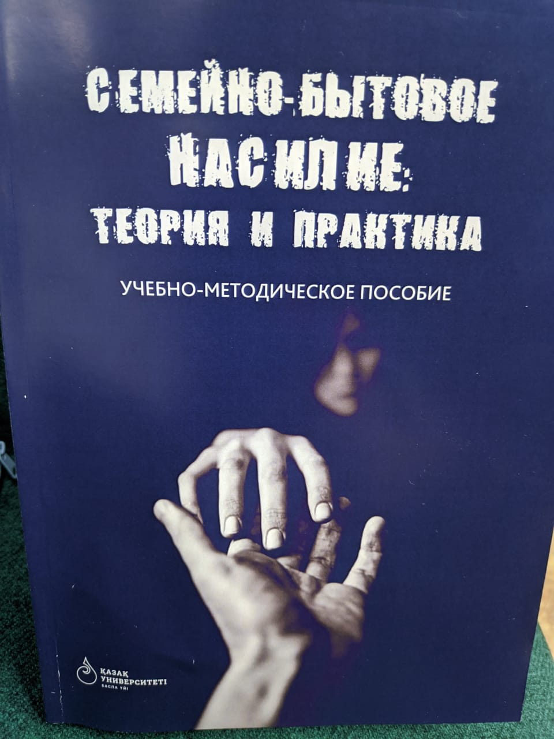
!!!ССЫЛКИ НА СКАЧИВАНИЯ КНИГ НА КАЗАХСКОМ И РУССКОМ ЯЗЫКАХ И ВИДЕОЛЕКЦИИ ПО СЕМЕЙНО-БЫТОВОМУ НАСИЛИЮ

Slide 2
pdf форматта оқулықтарды Allibrary – электронды тегін кітапхана: Part 170 (al24.ru) арқылы тегін жүктеп алуға болады
В Google Академияда түрлі тақырып жəне сала бойынша ғылыми əдебиеттер мен оқулықтарды таба аласыздар. https://scholar.google.ru/ schhp?hl=ru&pli=1&authuser=0
Американдық оқыту-семинарының бейне жазбасы жүктелген бұлтқа сілтеме. Мұнда, Сіз, ұсынылып отырған «Отбасы жəне тұрмыстық зорлықзомбылық: теориясы мен практикасы» атты оқу-əдістемелік құрал қазақ жəне орыс тілінде таба аласыз. https://cloud.mail.ru/public/Jjf4/Dbmjm8tWs

